Slide 1
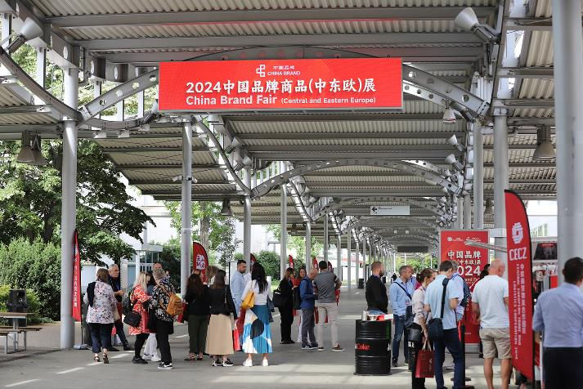
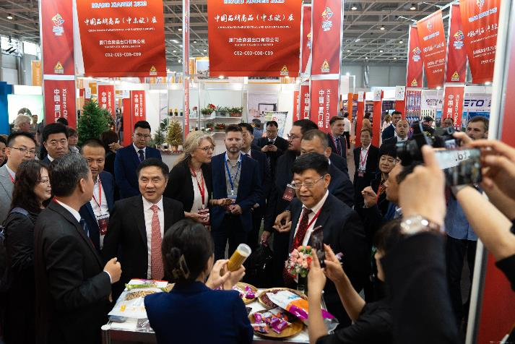
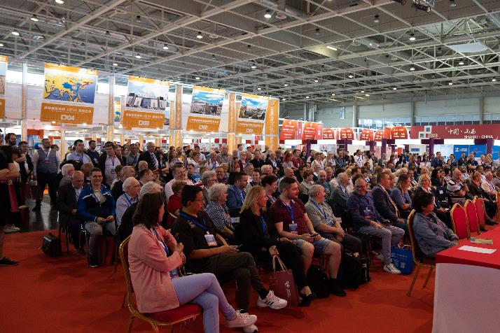
China Brand Fair (Közép- és Kelet-Európa)
Szohr Fruzsina
Üzletfejlesztési Menedzser
CECZ Közép-európai Kft.

Slide 2
Lehetőségek tárháza
Megfelelő üzleti partnerek megtalálása
Limitált magyar piac kihívásai
A China Brand Fair, mint katalizátor az üzleti növekedéshez
Határokon átívelő üzleti lehetőségek

Slide 3
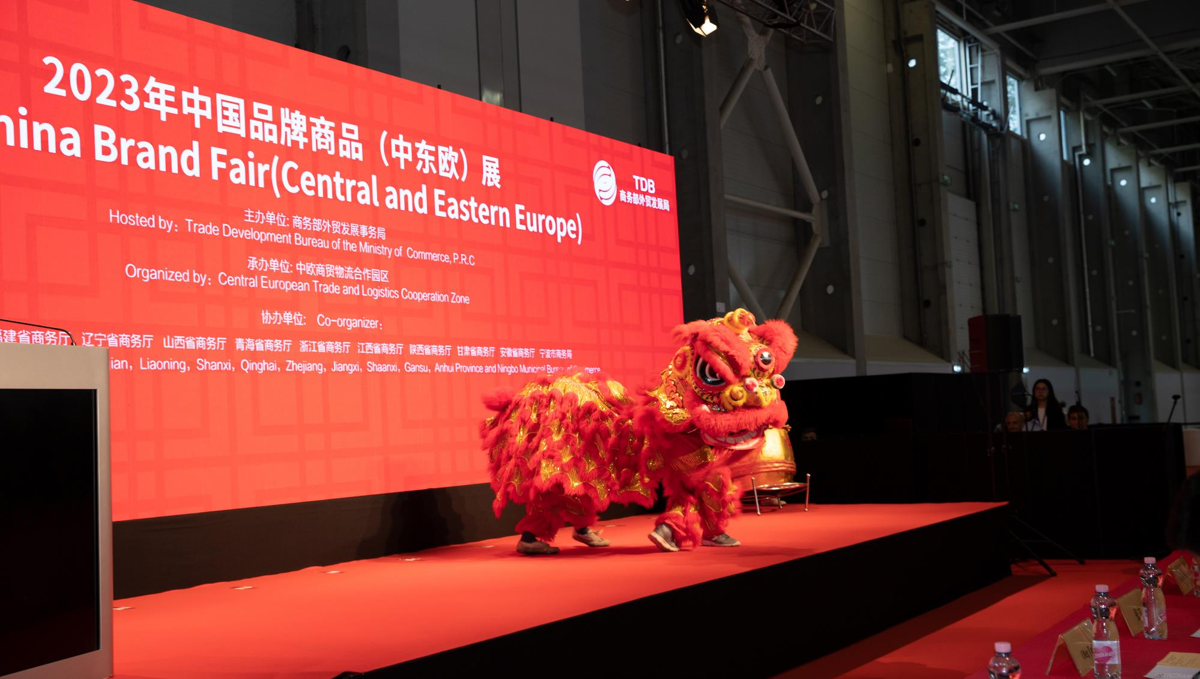
Az “Egy övezet, egy út” kezdeményezés hatékonyabb előmozdítása; és Kínának a közép-kelet-európai országokkal való együttműködésének elmélyítése érdekében kerül évente megrendezésre a China Brand Fair kiállítás. Ez a rendezvény lehetőséget teremt arra, hogy a kínai cégek bemutatkozzanak és ismertessék termékeiket a közép-kelet-európai országok számára.
A CECZ Közép-európai Kereskedelmi és Logisztikai Együttműködési Zóna, amelyet a Kínai Kereskedelmi Minisztérium (MOFCOM) hivatalosan elismert különleges gazdasági övezetként, elkötelezetten támogatja a sikeres üzleti tevékenységek létrejöttét és fejlesztését mind Kína-Európa, mind Európa-Kína kapcsolatokban.

Slide 4
CHINA BRAND FAIR
Házigazda: Kínai Népköztársaság Kereskedelmi Minisztériumának Külkereskedelmi Fejlesztési Ügynöksége
Főszervező: CECZ Közép-európai Kereskedelmi és Logisztikai Együttműködési Zóna
Társszervezők: A különböző tartományok és városok kereskedelmi szervei
Támogatók: A Kínai Népköztársaság Magyarországi Nagykövetsége, Magyar Befektetési Ügynökség, Magyar-Kínai Gazdasági Kamara, Közép-Kelet-Európai Országok Regionális Gazdasági Kamarái
Minden kínai kiállító a kínai kormány hivatalos engedélyével vesz részt, így 100%-ban megbízható.

Slide 5
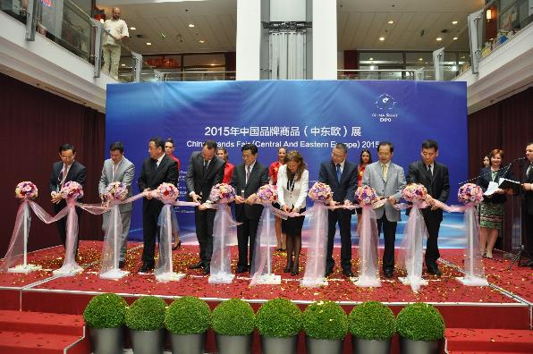
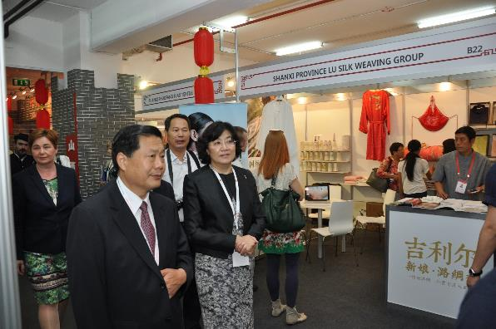
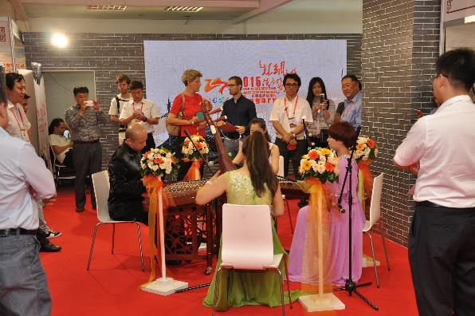
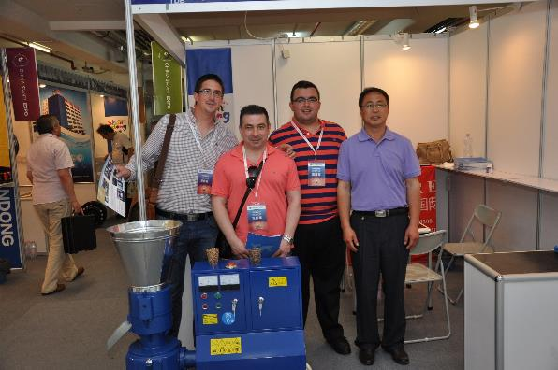
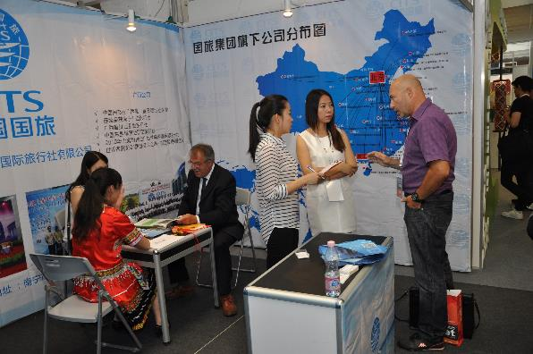
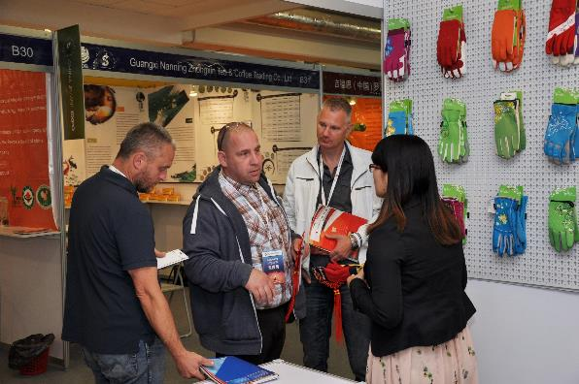
CHINA BRAND FAIR 2015

Slide 6
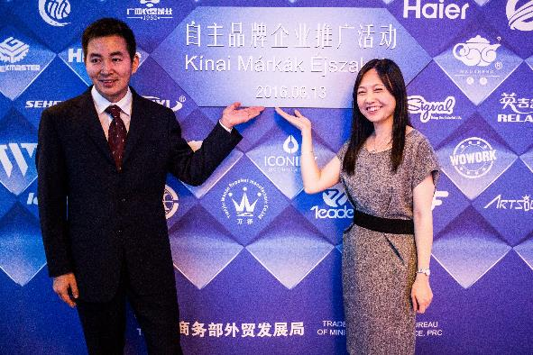
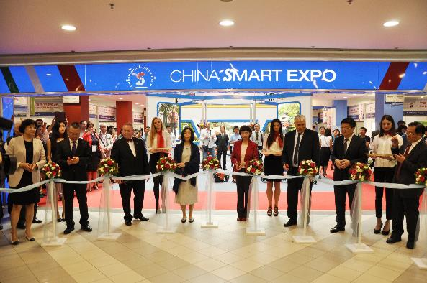
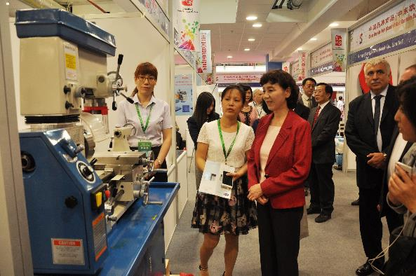
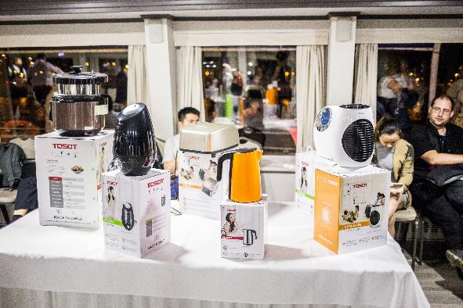
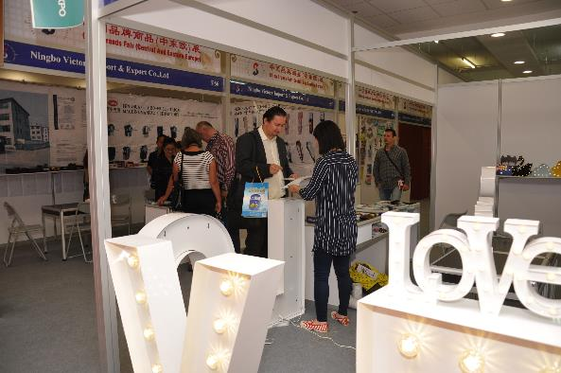
CHINA BRAND FAIR 2016

Slide 7
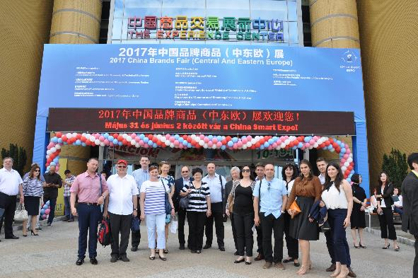
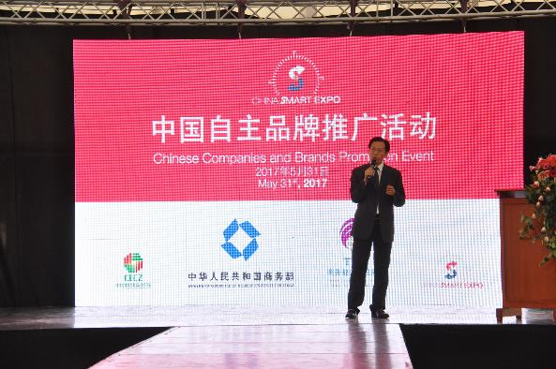
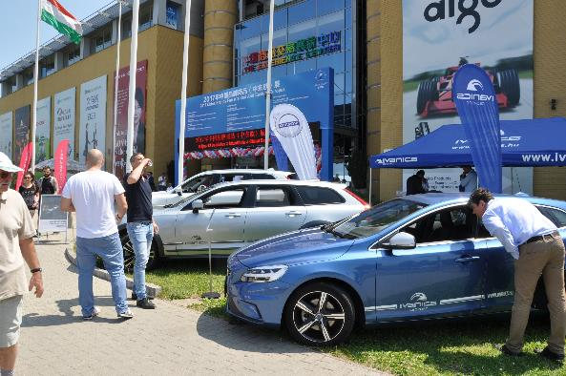
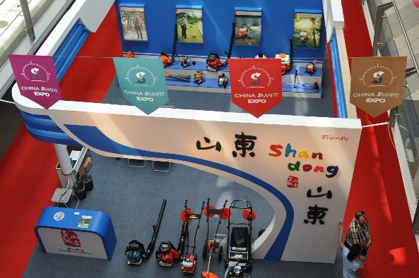
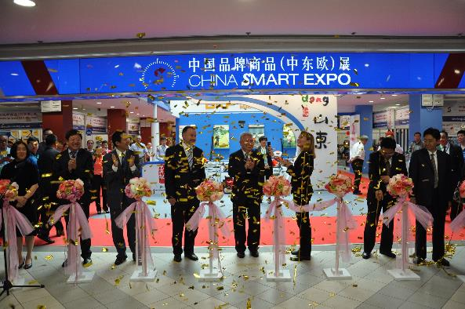
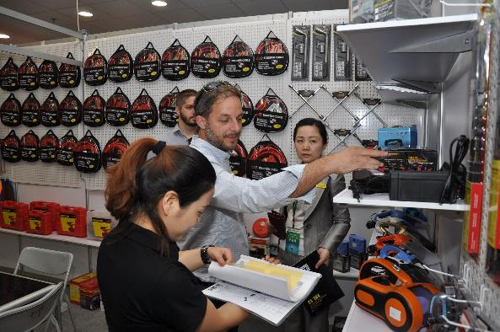
CHINA BRAND FAIR 2017

Slide 8
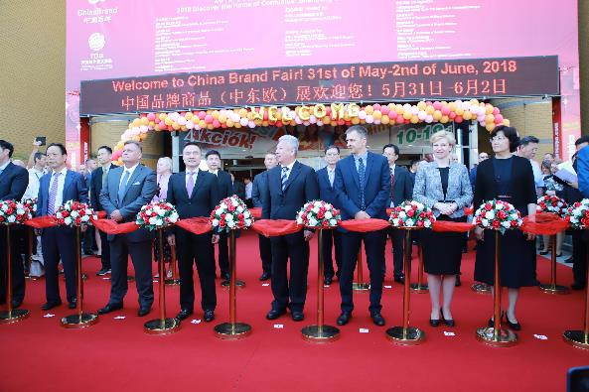
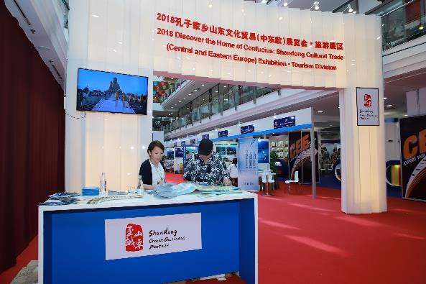
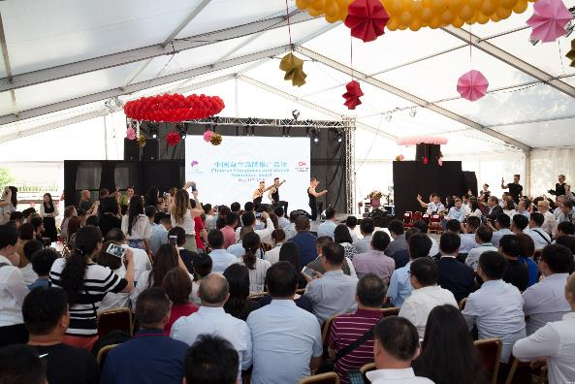
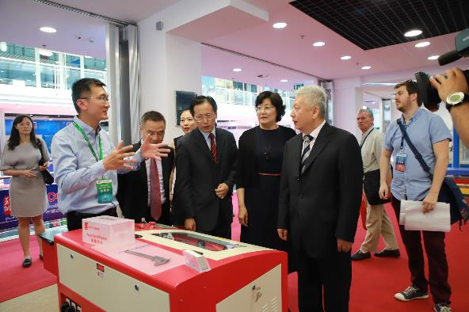
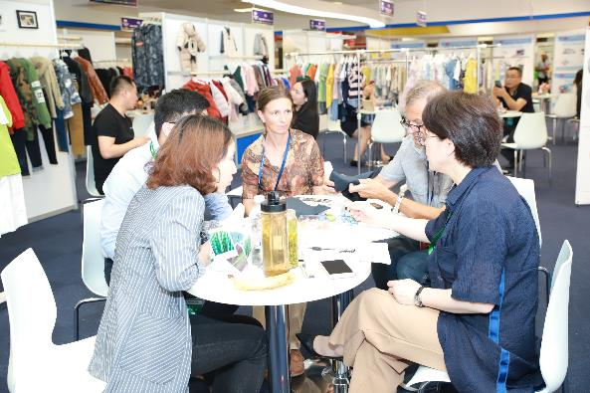
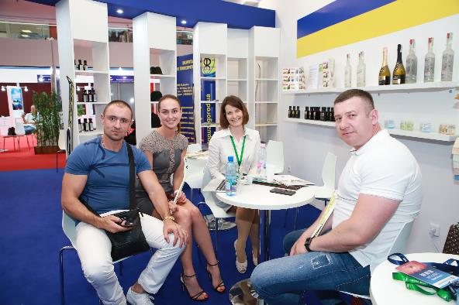
CHINA BRAND FAIR 2018

Slide 9
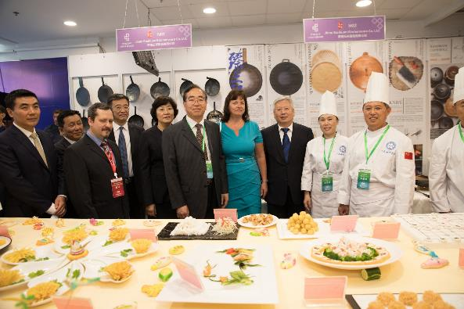
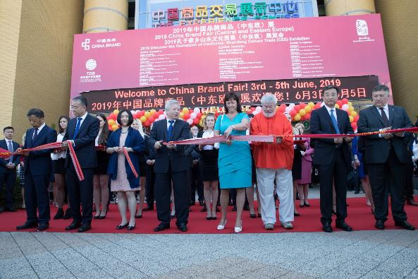
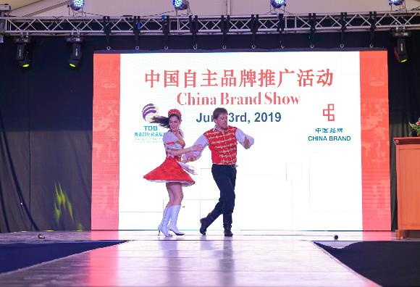
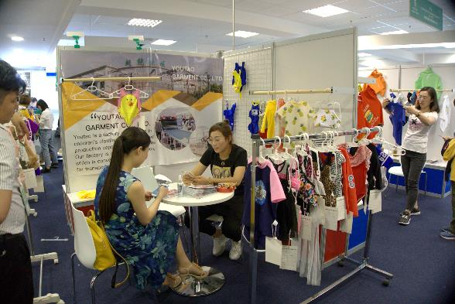
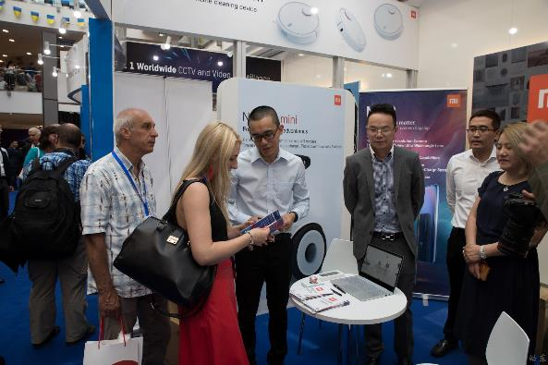
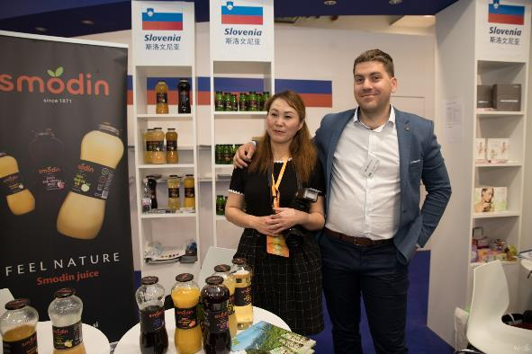
CHINA BRAND FAIR 2019

Slide 10
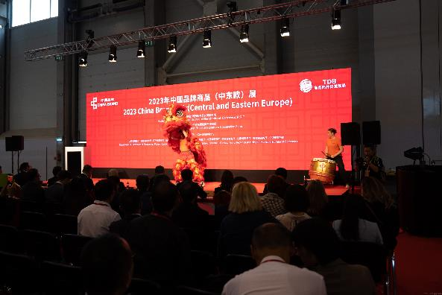
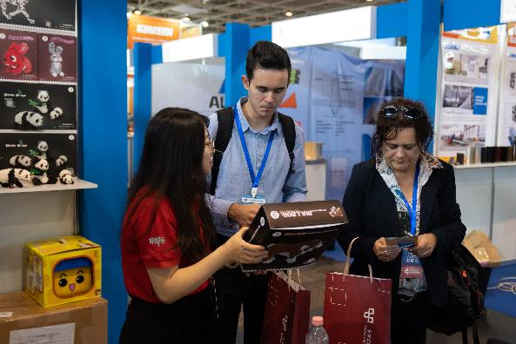
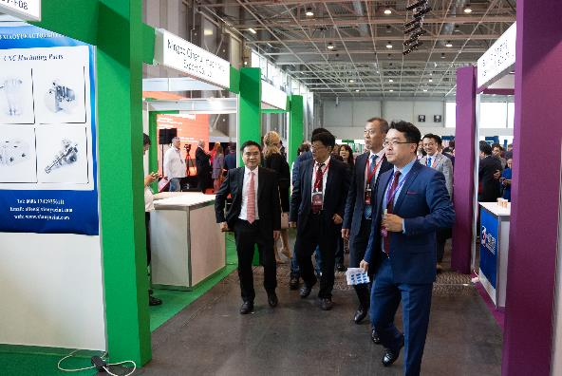
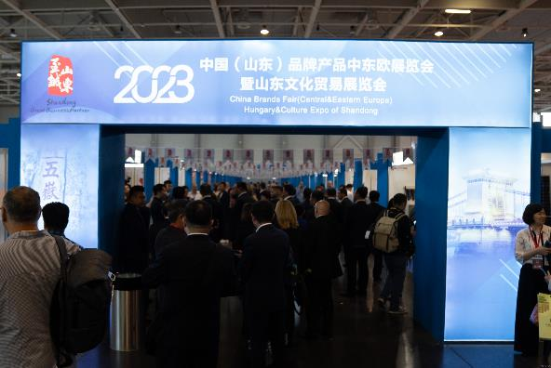
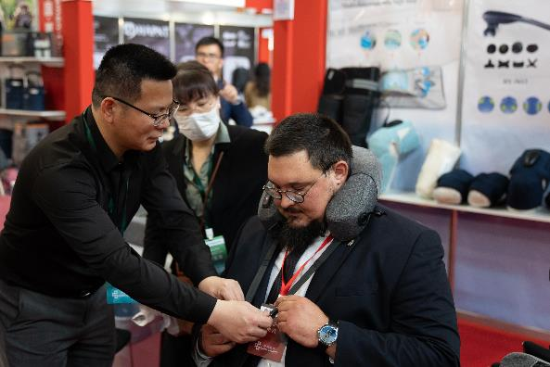
CHINA BRAND FAIR 2023 - HUNGEXPO

Slide 11
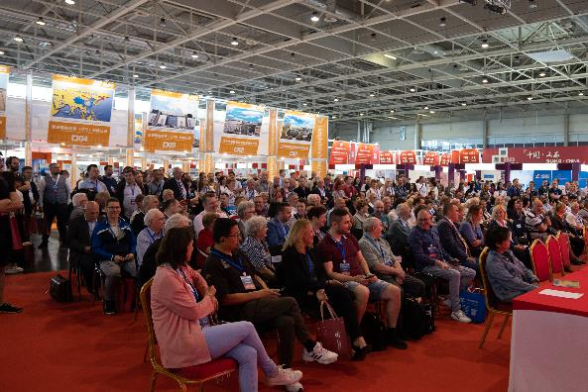
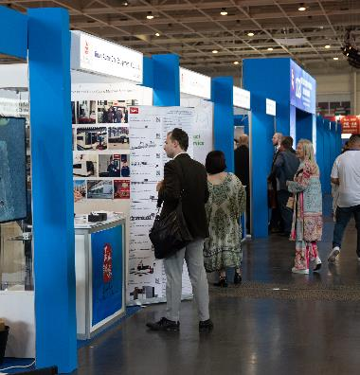
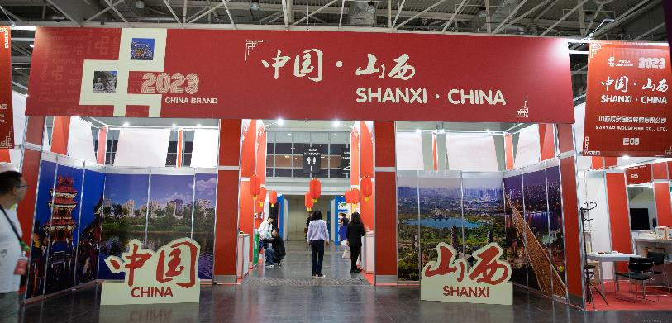
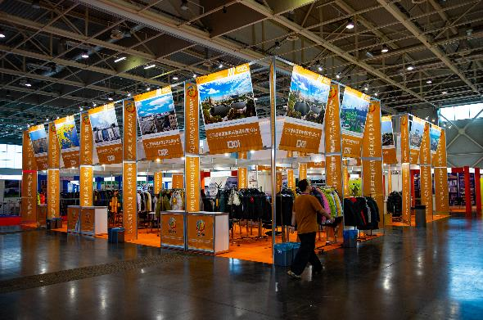
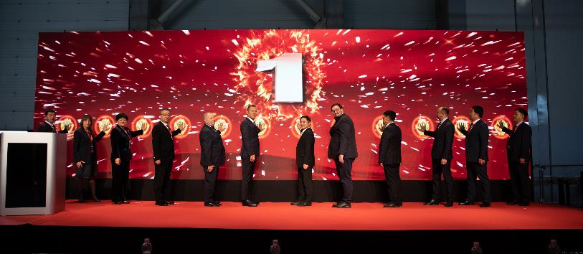
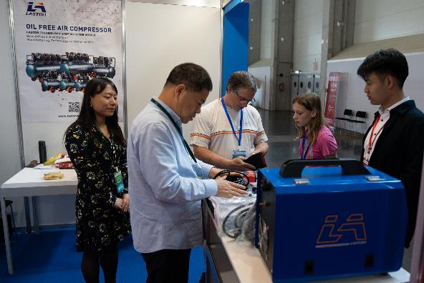
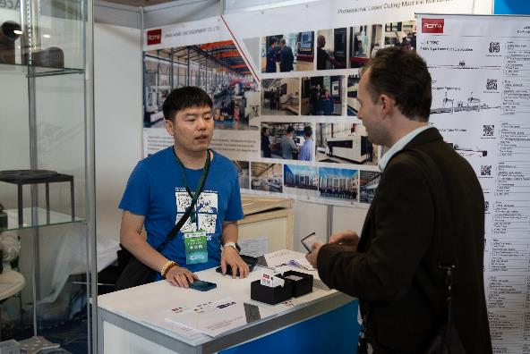
CHINA BRAND FAIR 2023 - HUNGEXPO

Slide 12
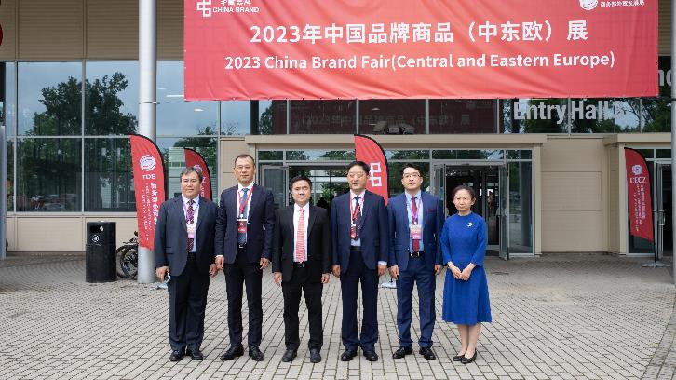
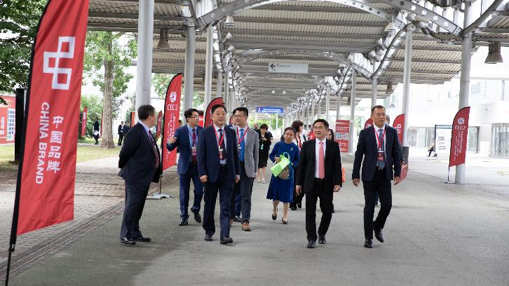
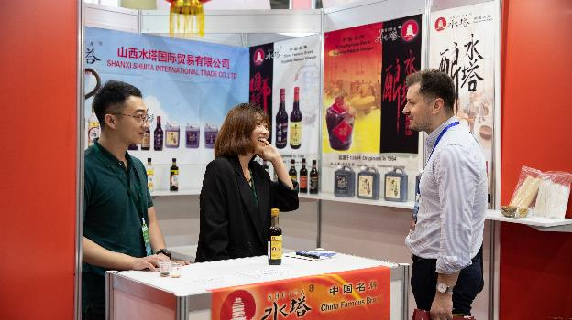
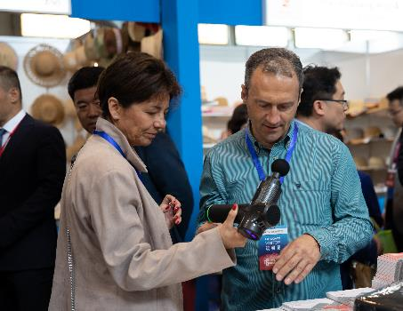
CHINA BRAND FAIR 2023 - HUNGEXPO

Slide 13
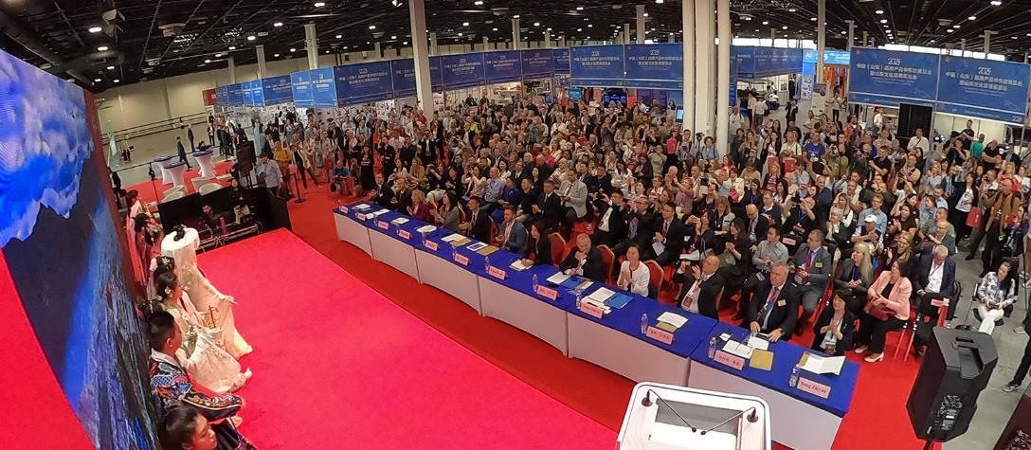
CHINA BRAND FAIR 2024 - HUNGEXPO

Slide 14
CHINA BRAND FAIR 2024 - HUNGEXPO

Slide 15
Miért érdemes részt venni a China Brand Fairen?
Új üzleti lehetőségek
Legnagyobb kínai üzleti rendezvény Magyarországon
Networking lehetőségek
Innovációk bemutatása
Megbízható kiállítók
Személyes találkozók és tárgyalások
Tolmácsok
Nyeremények

Slide 16
Széleskörű lehetőségek minden résztvevőnek
Kulcsfontosságú iparágak
Vonzó termékportfólió a mindennapi fogyasztási cikkektől a csúcstechnológiáig
„Kiváló alkalom megbízható partnerek megismerésére és a legújabb iparági újdonságok felfedezésére.”

Slide 17
China Brand Fair 2025
Június 26-28.
Hungexpo A Pavilon
350 kiállító
Kulturális programok
Nyereményjátékok
Üzleti Szeminárium
https://youtu.be/yUlUYz0oy5w?feature=shared

Slide 18
Köszönöm a figyelmet!
謝謝
Szohr Fruzsina
Email: bd@cecz.eu

